Slide 1
Анализ эффективности шоубоксов

Slide 2
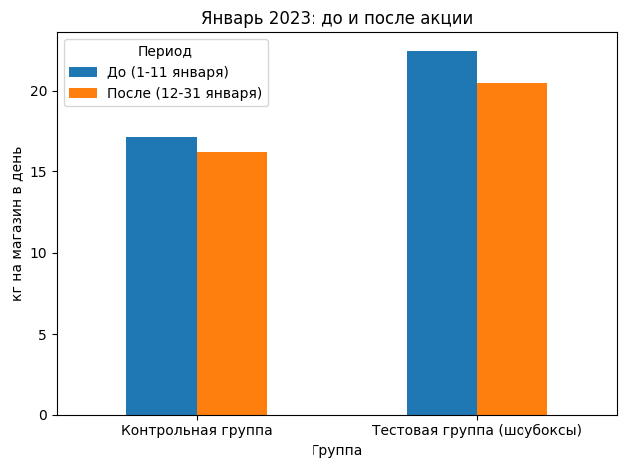
В период проведения акции в тестовой группе (магазины, в которых проводилось промо) наблюдается понижение продаж, которое соответствует общей рыночной ситуации, что видно из контрольной группы.
В тестовой группе продажи упали немного больше, чем в контрольной группе

Slide 3
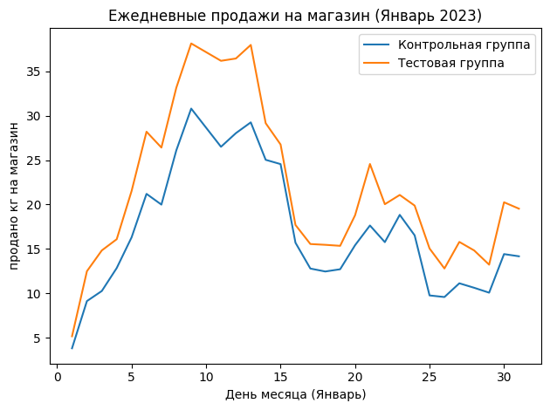
Промежуточный вывод по анализу тренда:
Показатели тренда в контрольной и тестовой группой совпадают практически полностью ➔ общие показатели продаж в тестовых магазинах не выросли

Slide 4
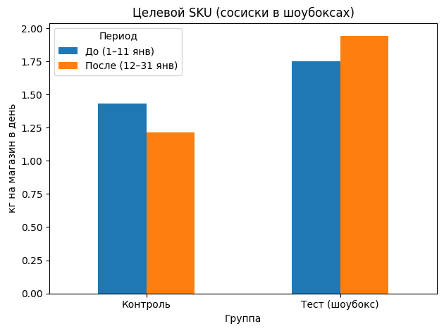
Оценка по целевому SKU:
Возможно, шоубоксы действительно дают увеличение продаж именно по данной категории товара, хоть и не увеличивают общий средний показатель продаж

Slide 5
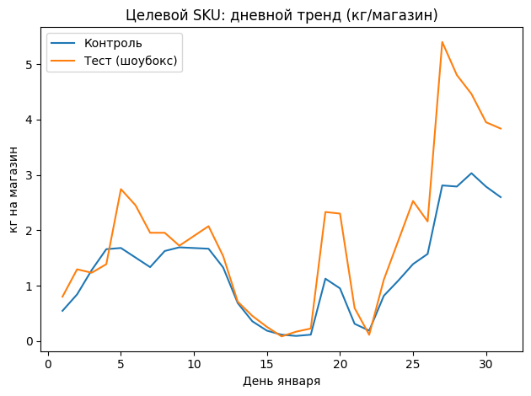
Здесь мы можем видеть, что, действительно, целевой товар продается немного лучше, чем товары на рынке в среднем

Slide 6
Используем показатели декабрьских продаж в тестовых магазинах, чтобы понять: действительно ли шоубоксы дают положительный эффект, или же просто в тестовой группе товары именно этого типа (сосиски молочные 300г) продаются лучше?
После корректировки на декабрьский «фон» продаж мы можем сделать следующий вывод: эффект на целевой SKU статистически неотличим от нуля (-0.16), также нет ощутимого эффекта по суммарной продаже всех сосисок – разброс доверительного интервала проходит через ноль, а значит об истинном эффекте шоубоксов говорить нельзя

Slide 7
ИТОГОВЫЙ ВЫВОД:
Шоубоксы не произвели никакого статистически значимого эффекта на продажи ни в целом (по тестовым магазинам) ни по конкретному SKU

